Slide 1


«День нового сотрудника»
СОЦИАЛЬНЫЙ ПРОЕКТ
Руководитель:
Посмак Светлана Васильевна
Участники:
Зайкина Светалана Вячеславовна
Ишмурзина Яна Рамилевна
Мурсалимов Радион
Русинов Виталий Альбертович
Пермь, 2020 г.

Slide 2
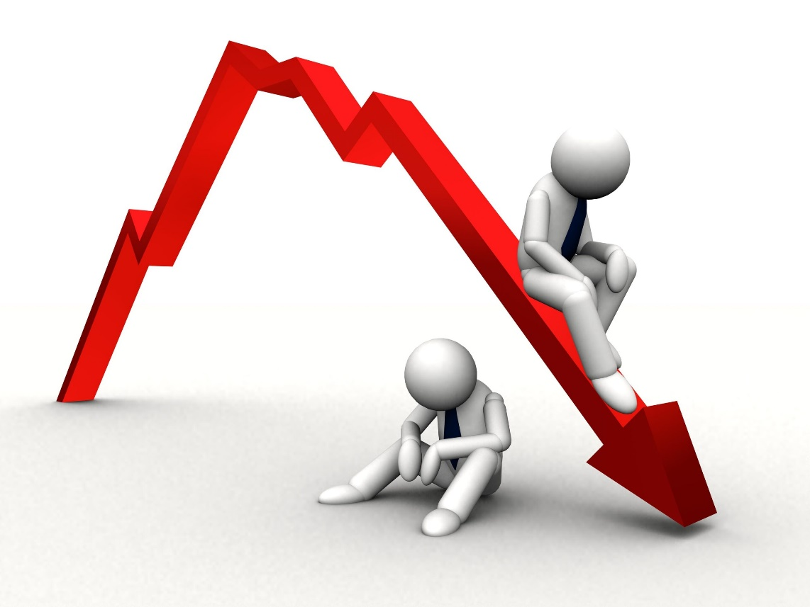
Проблема проекта
снижение численности профсоюза
2

Slide 3
Цель проекта:
повышение численности профсоюза
Задачи:
Лояльность работника к работодателю.
Быстрая адаптация работника.
Максимальная отдача от работника.
Наставничество среди членов профсоюза.
Мероприятия:
Разработка и печать информационной брошюры.
Разработка видеоролика.
Организация ознакомительной экскурсии по предприятию.
Агитационное выступление перед вновь прибывшими работниками.
Выдача сувенирной продукции (кепок с логотипом профсоюза)
3

Slide 4
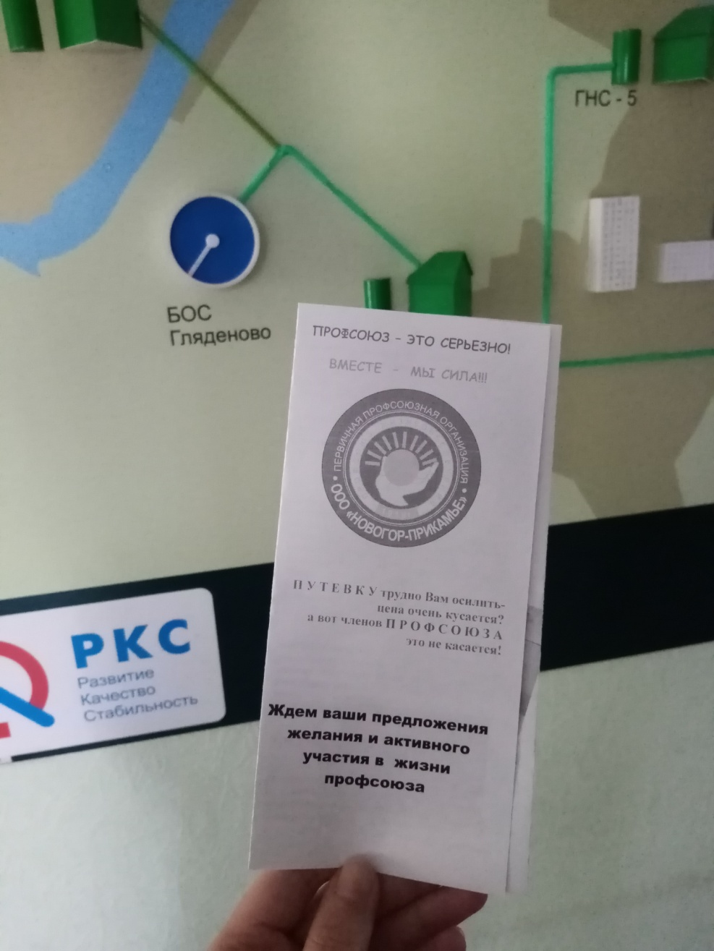
Информационная брошюра
знакомит сотрудника с мероприятиями компании, деятельностью профсоюза, социальными льготами.
4

Slide 5
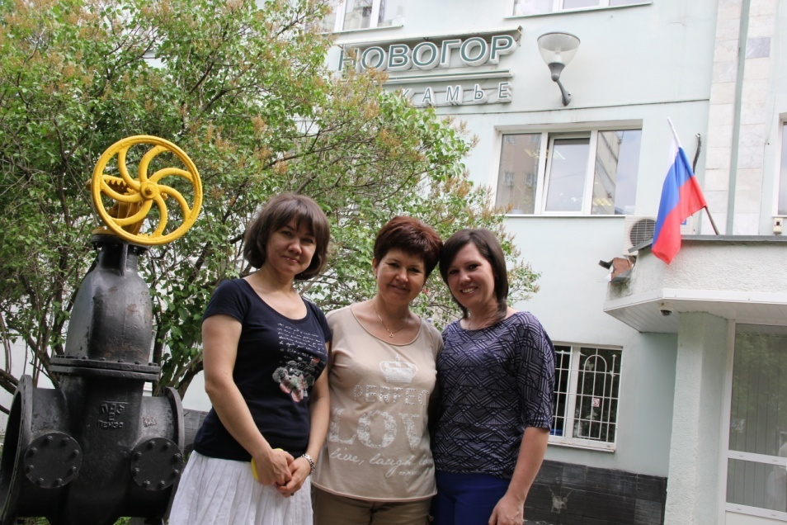
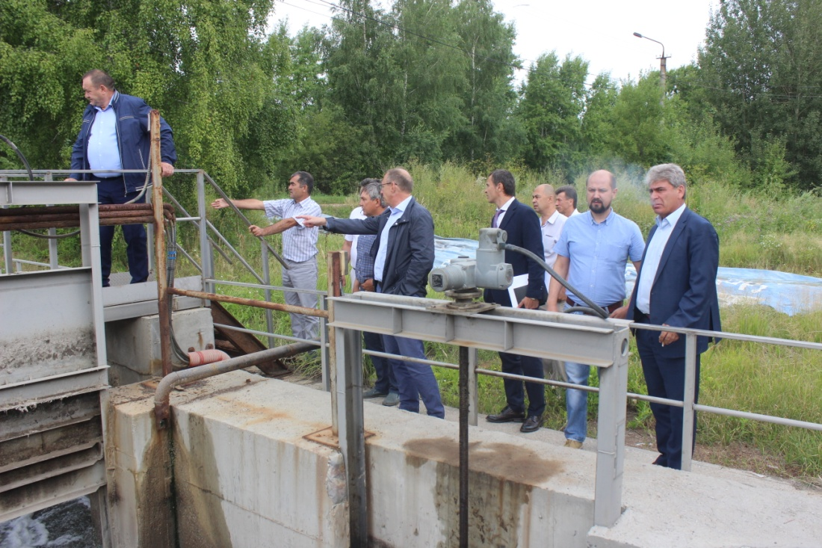
Экскурсия по предприятию
Начинается со знаменитой задвижки у входа на территорию фильтровальной станции.
А заканчивается на биологических очистных сооружениях г.Перми близь деревни Гляденово.

Slide 6
График разработки проекта
№ | Мероприятия | Срок | Ответственный
1 | Разработка и печать ознакомительной брошюры. | 10.07.2020 | Ишмурзина Я.Р.
2 | Разработка видеоролика. | 31.07.2020 | Мурсалимов Р.
3 | Организация экскурсии по предприятию. | 31.07.2020 | Зайкина С.В.
4 | Агитационное выступление перед вновь прибывшими работниками. | 31.07.2020 | Ишмурзина Я.Р.
5

Slide 7
Бюджет проекта
Статья затрат | Сумма, тыс.руб | Источник финансирования
Заработная плата сотрудников-организаторов, водителя | 6челх1=6 | Работодатель
Канцелярские расходы (брошюры: бумага, принтер, катридж) | 10 | Профсоюз
Сувенирная продукция(кепки) | 15чел х 0,5=7,5 | Работодатель
Транспортные расходы (автобус от фильтровальной до очистных) | 3 | Работодатель
Итого: | 26,5
6

Slide 8

Анализ работы по проекту
Удалось найти взаимопонимание с управлением по работе с персоналом. Реализация проекта будет после снятия ограничений.
Хорошие идеи работают при учете особенностей целевой аудитории .
Нашей аудиторией являются люди, ищущие стабильность, создающие домашний климат в коллективе (командная работа в сфере жизнеобеспечения эффективнее).
Сотрудники любят ясность, лаконичность. Они исполнительны, выносливы и трудолюбивы.
Воспринимают брошюры как листовки с рекламой.
Создание ролика напоминает передачу : «Алло, мы ищем таланты». Дело оказалось сложным, но выполнимым. Разработали сюжет, согласовали с режиссером и руководителем проекта. Ищем кандидатов для съемки. Монтаж видео выполнит Радион Мурсалимов, а музыку подберет ди-джей Общества.
Экскурсия для сотрудников расширена. За основу взята традиционная экскурсия по фильтровальной станции для школьников и студентов профильного направления.
7

Slide 9
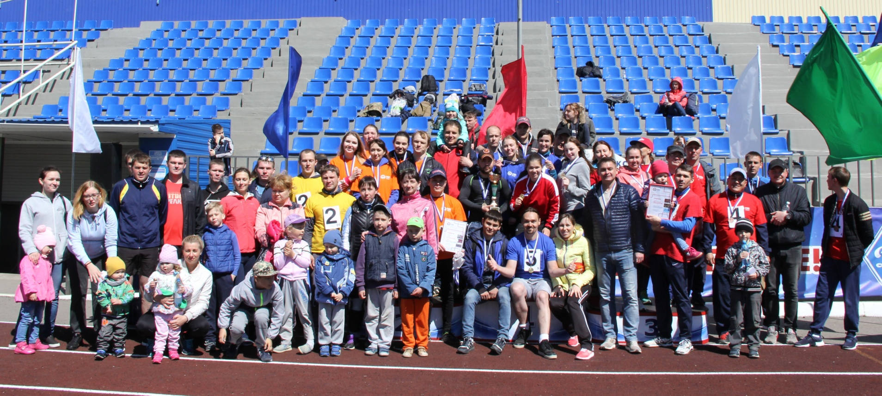

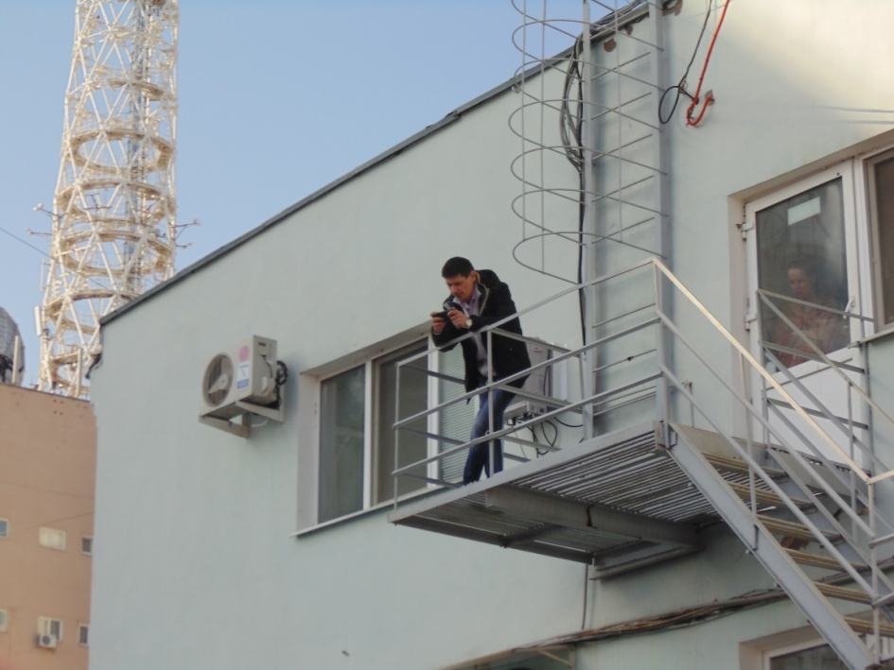
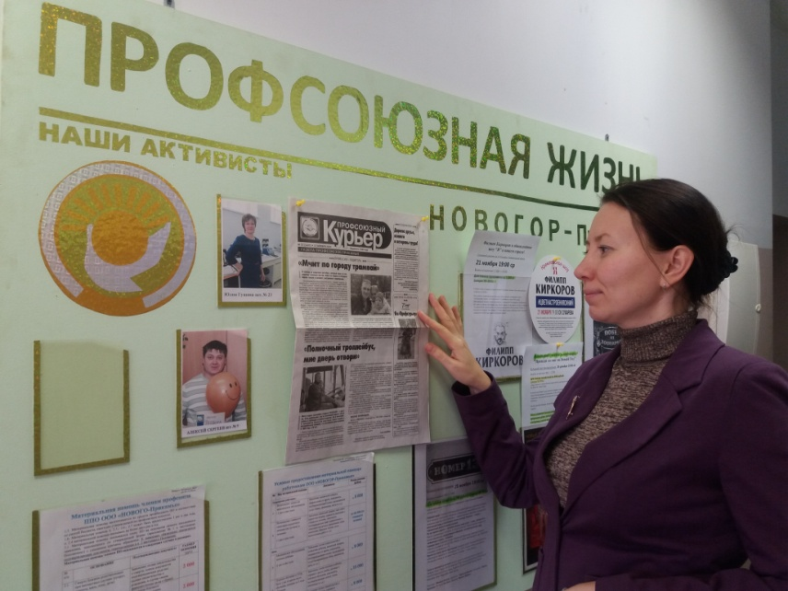

Slide 10
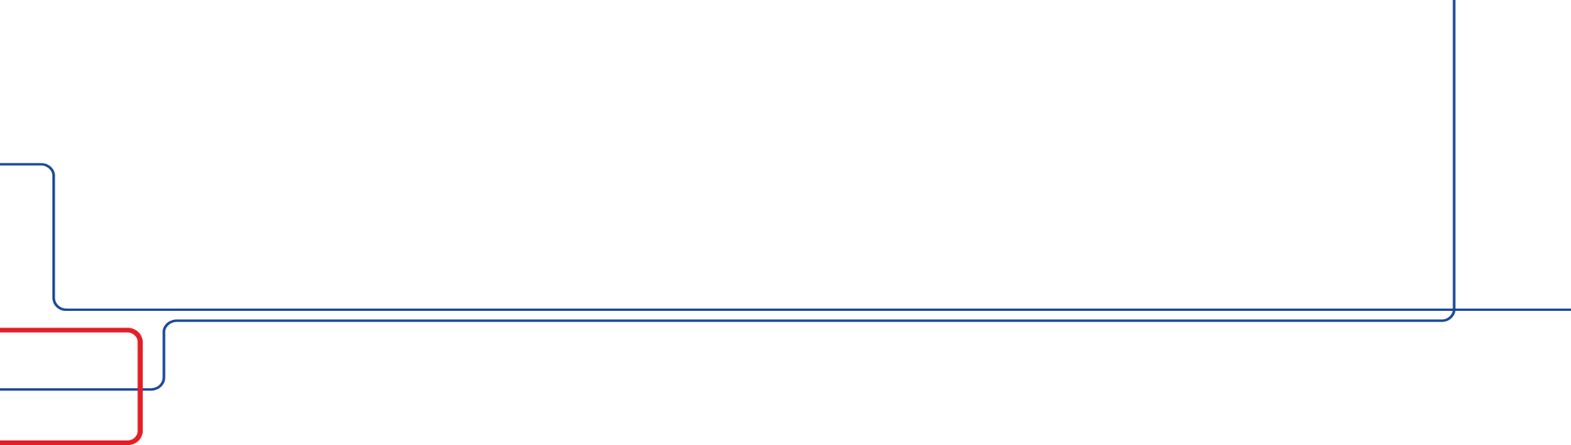
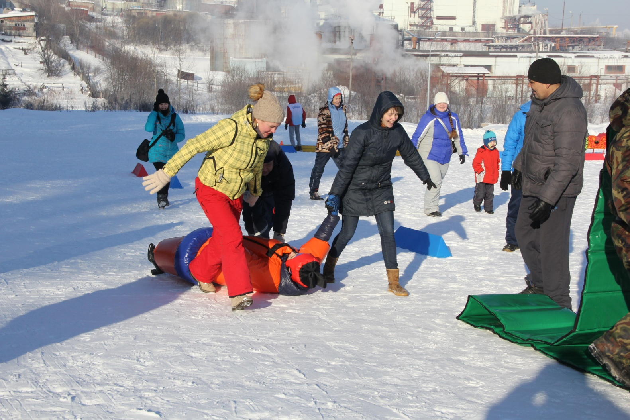
Благодарим за внимание.

